Slide 1
CSN5
Meeting 1-2 Dicembre 2021
2 dicembre

Slide 2
Situazione sigle 2021 & 2022
 | 2021 | 2022
Standard Experiments | 81 | 73
CALL | 10 | 11
GRANTs | 12 | 12
TOT | 104 | 96
 | 2021 | 2022
Standard Experiments | 59.1% | 54.4%
CALL | 33.7% | 40.8%
GRANTs | 7.2% | 4.8%
Alberto Quaranta: CSN5 meeting 2 dicembre 2021

Slide 3
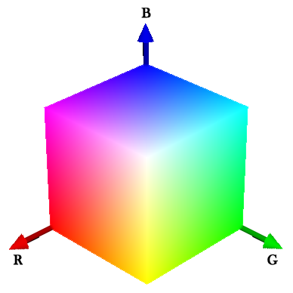
CSN5: Classification of Research Topics
INTERDISCIPLINARY
ACCELERATORS
DETECTORS AND
ELECTRONICS
Alberto Quaranta: CSN5 meeting 2 dicembre 2021

Slide 4
Overlap Between Categories
FIRE – Flexible organic detectors for real time dosimetry in hadrotherapy
MEDIPIX4 – Data collection and analysis from a single TimePix4 ASIC
LPA2 – Radiobiology and dosimetry with laser accelerated ion beams.
FRIDA – Flash Therapy: dose detection, biological modelling, electron beam delivery.
We need the three main classification folders but we have to be aware of the complex structure of the research activities in CSN5.
Alberto Quaranta: CSN5 meeting 2 dicembre 2021

Slide 5
Strategic Research Areas
Advanced Detector Technologies for Physics Experiments.
Innovative detection methods for HEP experiments.
Novel micro-nano architectures.
Advanced Technologies and Methods for Particle Accelerators.
Magnetic superconductors.
Laser plasma acceleration methods.
Quantum Technologies.
Quantum sensing and metrology.
Quantum Computation.
Life Science.
Advanced radiotherapy methods.
Diseases diagnostic tests, monitoring and mapping.
Advanced Calculus.
Development of advanced calculus (AI, ML) for experimental and interdisciplinary physics.
Alberto Quaranta: CSN5 meeting 2 dicembre 2021

Slide 6
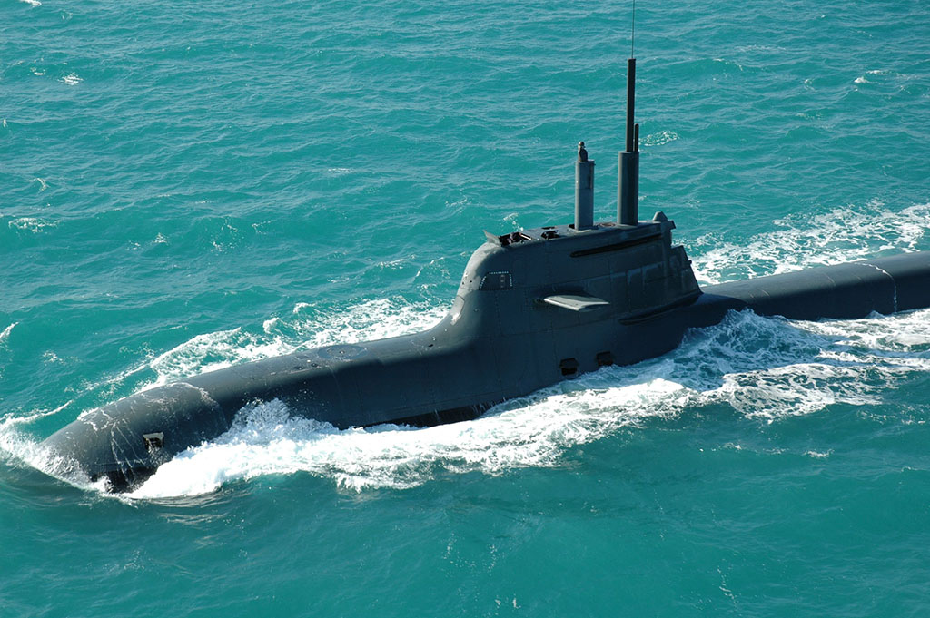
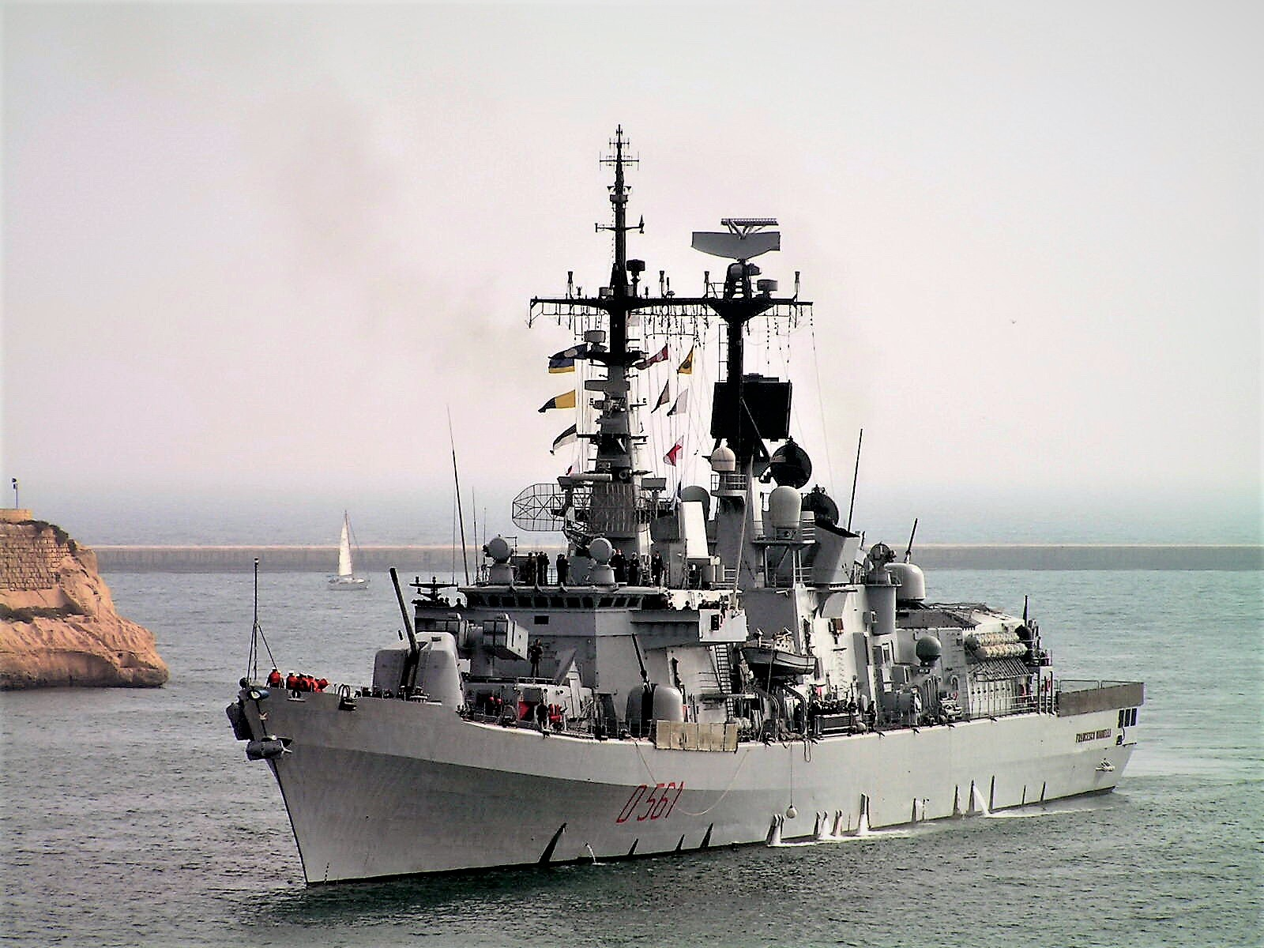
Distribution Among Categories
Standard projects are the core of CSN5.
Seeds of new ideas.
High risky – high impact projects.
Exploration of new topics.
Grant for Young Researcers: 6 new 2y grants every year = 12 grants every year.
Calls for projects are very challenging and exceptional projects collecting high numbers of researchers.
Few projects are presented every year (1<N°<10).
Only high level projects considered are selected (0<N°<4).
Alberto Quaranta: CSN5 meeting 2 dicembre 2021

Slide 7
Calls in 2022 (11+1)
NEPTUNE (G. Cuttone), Medical Physics/Hadron Therapy, 2018: (extension, closes in 2022).
ARCADIA (M. da Rocha Rolo), Detectors/Electronics, 2018: (extension, closes in 2022).
FIRE (B. Fraboni), Detectors, 2018: (extension, close in 2022).
FALAPHEL (F. Palla), Electronics, 2021.
N3G (D. De Salvador), Detectors, 2021.
QUANTEP (A. Salamon), QT, 2021.
DART WARS (A. Giachero), QT, 2021.
HiDRA2 (R. Ferrari), Detectors, 2022.
FRIDA (A. Sarti), Interdisciplinary, 2022.
SIG (L. Rossi), Accelerators, 2022.
HASPIDE (L. Servoli), Detectors, 2022.
NTSG (L. Di Fiore), Interdisciplinare/ET, 2022: (approved and refereed by CSN5, funded by GE).
Alberto Quaranta: CSN5 meeting 2 dicembre 2021

Slide 8
Situazione 2022
Sigle in chiusura nel 2021 (3Call+3Grant+18Exp = 24 sigle).
Call 2023.
VACRET verrà riproposta ad Aprile (?) (finanziata GE).
1 Call tematica Acceleratori.
Max. 1 Call aperta di alto livello.
Indicazione generale.
Evitare il più possibile prolungamenti nel 2023.
Si vorrebbero evitare tagli orizzontali per eccesso di sigle in modo da premiare gli esperimenti meritevoli.
Si alza l’asticella nella selezione degli esperimenti.
Alberto Quaranta: CSN5 meeting 2 dicembre 2021

Slide 9
Proposta Piano Operativo Luglio
Fase 1
Deadline presentazione esperimenti 10gg prima della riunione (10 Luglio).
I componenti delle sottocommissioni hanno il dovere di esaminare i progetti relativi alla propria sottocommissione.
Ogni componente può già individuare un possibile referee (preavvisato) esterno per ciascuna sigla (eventualmente si crea un DB).
I proposal vengono presentati alla commissione dai coordinatori locali.
Le presentazioni servono solo ad informare la commissione nel suo complesso.
Il coordinatore locale non è tenuto a rendere conto degli aspetti scientifici della proposta (eventualmente quelli organizzativi: strutture, FTE, Sezioni partecipanti…).
Le sottocommissioni entrano nel merito del proposal in quanto è l’unico elemento che fa testo per la proposta.
La sottocommissione acceleratori sarà composta da Cristina Vaccarezza + 2-3 membri esterni (in base anche al numero di proposte) che parteciperanno senza diritto di voto alla riunione di selezione dei proposal.
Alberto Quaranta: CSN5 meeting 1 dicembre 2021

Slide 10
Proposta Piano Operativo Luglio – Fase 2
Le sottocommissioni presentano una tabella di giudizi (A,B o C) sulle proposte.
Attinenza agli interessi dell’Ente.
Livello di innovazione.
Curriculum dei proponenti relativo agli argomenti proposti.
Chiarezza e realizzabilità degli obiettivi del progetto.
Chiarezza delle metodologie.
Proposta: 2 giudizi C rendono la proposta di livello insufficiente (eventualmente rinviabile all’anno successivo).
Le sottocommissioni presentano i risultati.
I proposal rinviati ricevono un verbale dettagliato sulle motivazioni.
A ciascun proposal accettato vengono assegnati 2 referee: 1 interno e possibilmente 1 esterno.
Ai proponenti arriva solo il giudizio della sottocommissione.
Nessun contatto fra referee e proponenti fino alla riunione di settembre.
A settembre i proponenti devono esporre l’esperimento e rispondere ai punti sollevati dai referee.
L’esperimento è approvato se le risposte ai problemi sollevati dai referee sono considerate soddisfacenti.
Alberto Quaranta: CSN5 meeting 1 dicembre 2021

Slide 11
Varie ed Eventuali

